Slide 1
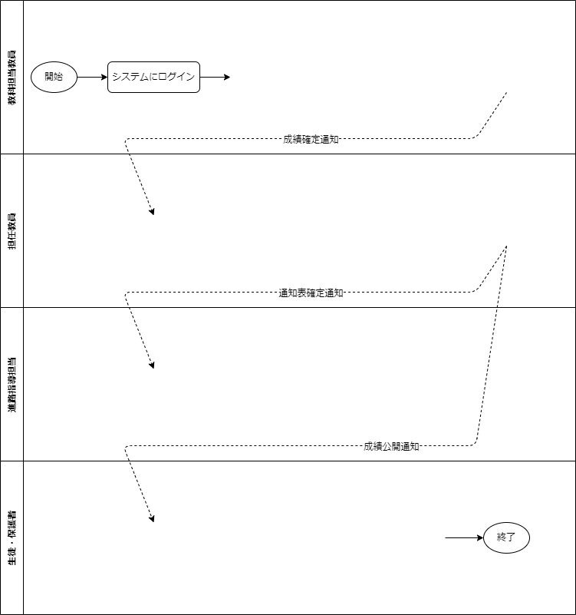
定期試験成績入力
平常点入力
観点別
評価入力
システムに
ログイン
出席情報連携
評定
自動計算
所見入力
システムに
ログイン
志望校・
進路希望入力
模試成績連携
志望校
判定支援
システムに
ログイン
成績閲覧

